Slide 1
8주차 AWS RDS
박종현
김태영
송민규
옥준영

Slide 2
목차
RDS
Node-mysql
Example

Slide 3
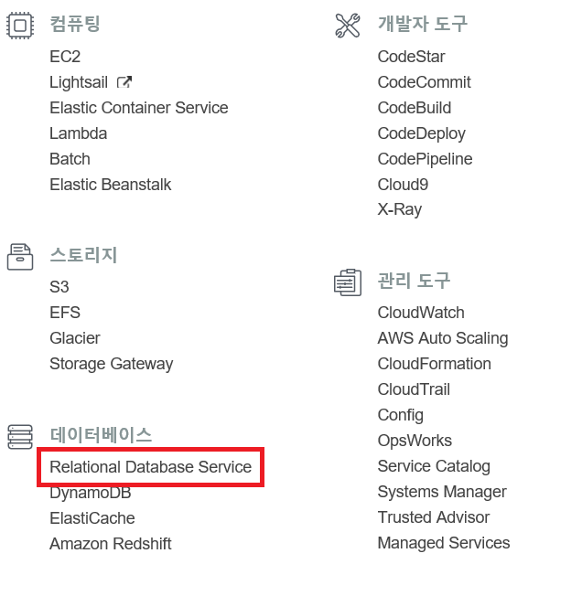
RDS 인스턴스 생성
1. RDS

Slide 4
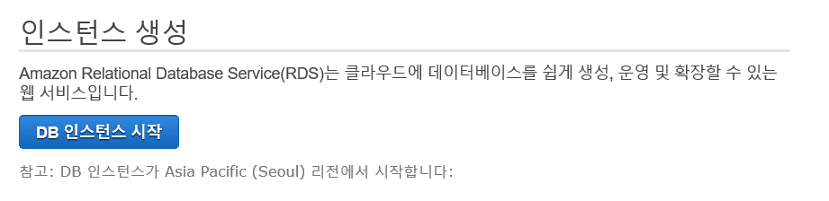
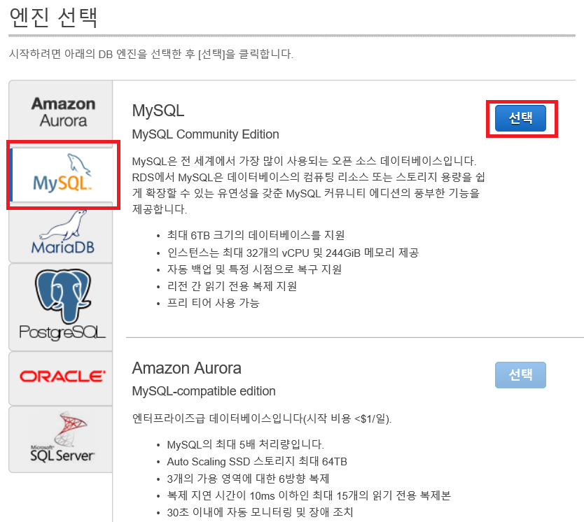
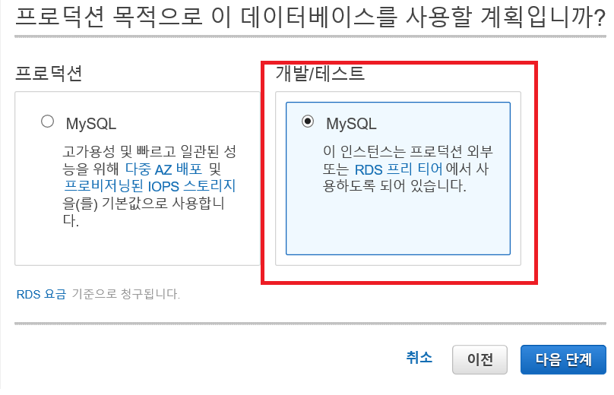
RDS 인스턴스 생성
1. RDS

Slide 5
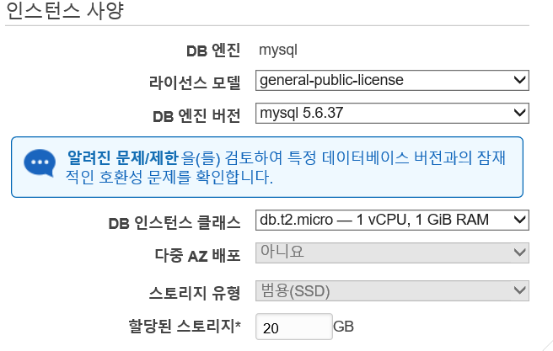
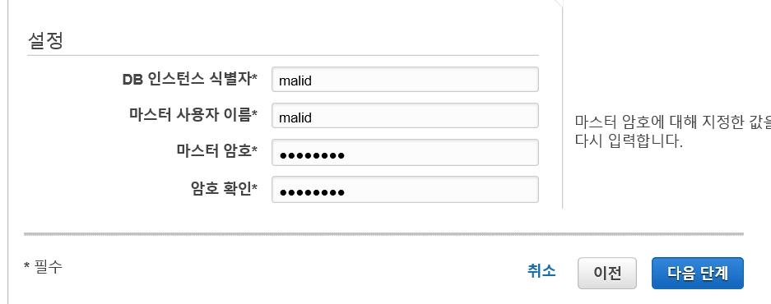
RDS 인스턴스 생성
1. RDS

Slide 6
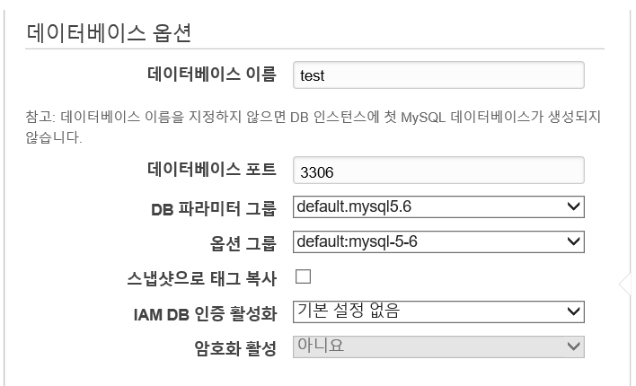
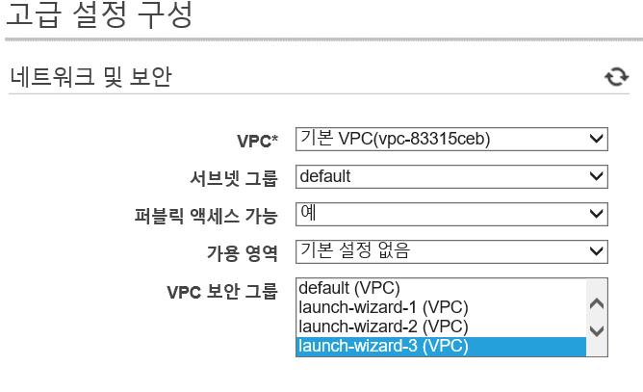
RDS 인스턴스 생성
1. RDS
이외에 백업, 요구관리 설정 후 인스턴스 시작 누르면, 일정시간 뒤 RDS 인스턴스 생성완료됨

Slide 7
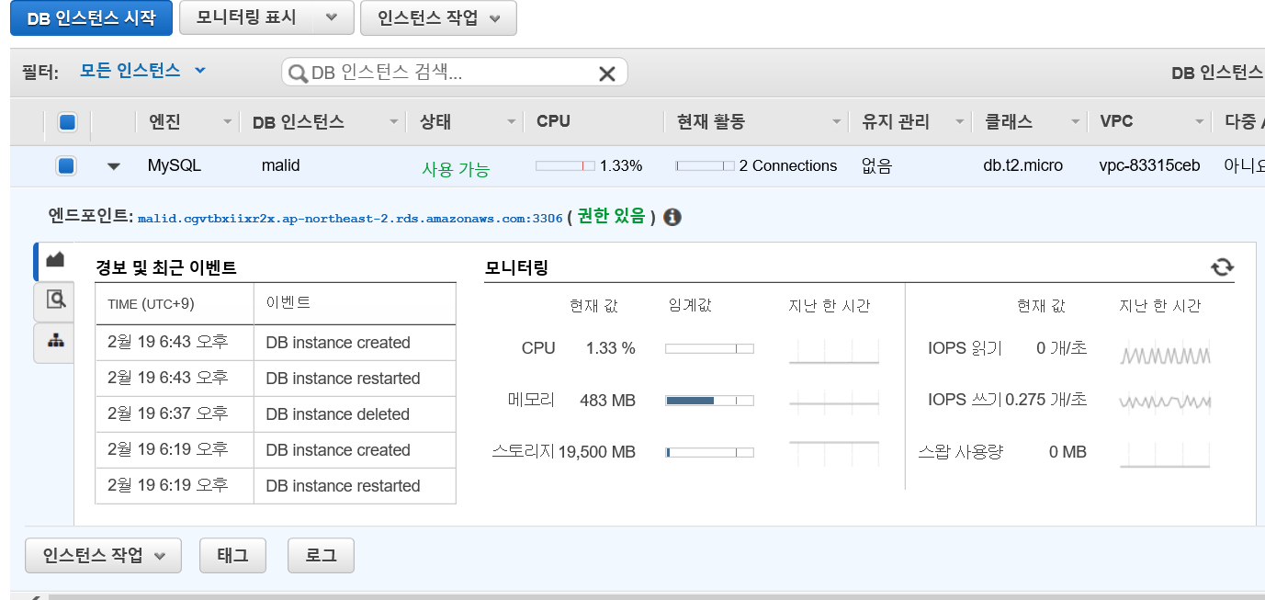
RDS 인스턴스 생성
1. RDS
마우스 오른쪽 클릭 후 세부정보 확인

Slide 8
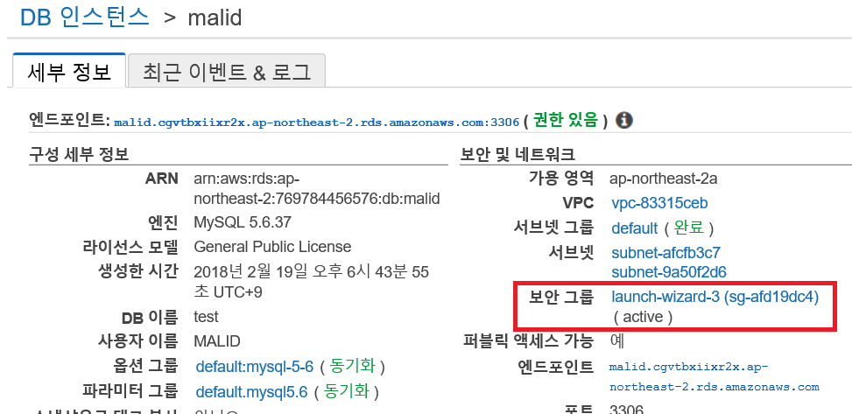
RDS 인스턴스 생성
1. RDS
보안그룹 들어가서 인바운드 편집

Slide 9
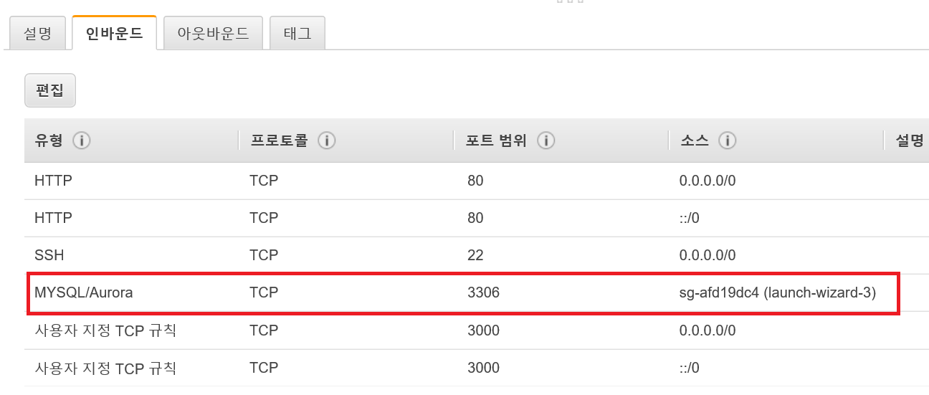
RDS 인스턴스 생성
1. RDS
소스부분엔 보안그룹 ID 입력

Slide 10
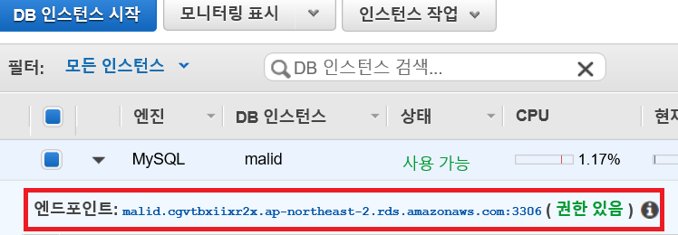
RDS 인스턴스 생성
1. RDS
보안그룹 인바운드 편집 후 엔드포인트 권한있음으로 바뀌면 RDS 서버 사용준비 완료
엔드포인트는 RDS 서버의 도메인 이름으로 서버 접속시 사용됨.

Slide 11
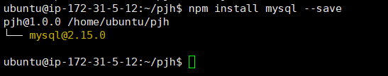
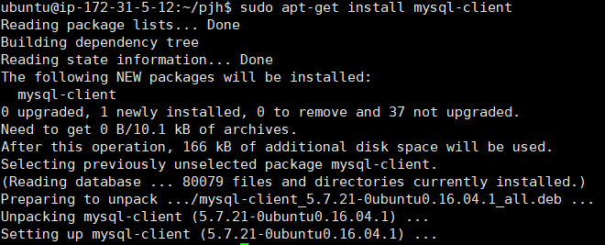
Node-mysql
2. node-mysql
EC2 인스턴스 서버 접속 후 프로젝트 디렉터리에서 Npm install 명령어 사용하여 패키지 설치
sudo apt-get install mysql-client 명령어로 mysql 클라이언트 설치

Slide 12
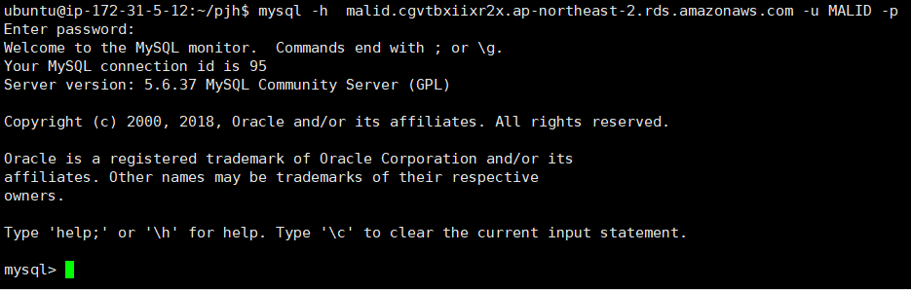
Node-mysql
2. node-mysql
‘mysql –h 엔드포인트 –u 마스터사용자명 –p’ 명령어 입력 후 사용자 비밀번호 입력하여 RDS 서버 접속
엔드포인트 입력 시 포트번호는 생략

Slide 13
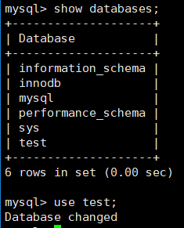
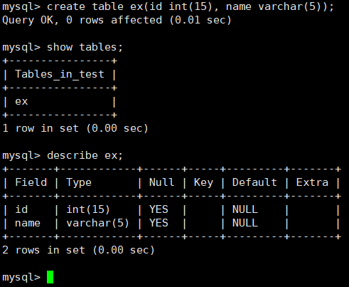
Node-mysql
2. node-mysql
RDS 인스턴스 생성시 지정한 데이터베이스 test가 데이터베이스 목록에 있는 것을 show databases 명령어로 확인
test 데이터베이스에 CREATE 명령어로 테이블 생성(속성 : id, name)

Slide 14
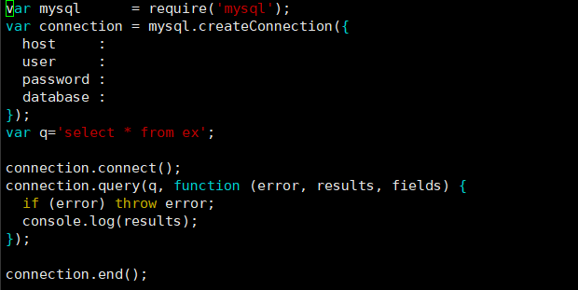

Node-mysql
2. node-mysql
host: 포트 제외한 엔드포인트 입력
Mysql default port : 3306
User, password, databas에는 RDS 인스턴스 생성시 설정한 값 입력
Node 환경에서 mysql 다루는 mysql 패키지이용
Select * from ex 질의어를 RDS 서버로 전송하여 결과를 받아보았지만 현재 테이블에 insert된 데이터들이 없기 때문에 내용 없는 배열 출력됨
https://www.npmjs.com/package/mysql(패키지 문서)

Slide 15
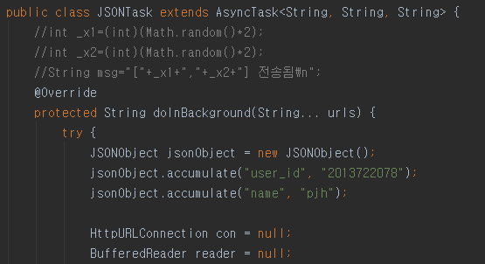
Example
3. Example
5주차 json 통신하는 안드로이드 앱 이용
EC2 에서 실행중인 node 서버가 데이터를 받으면 RDS 데이터베이스 서버로 INSERT 하는 예
학번과 이름을 json형으로 전송하도록 안드로이드 앱 수정함.

Slide 16
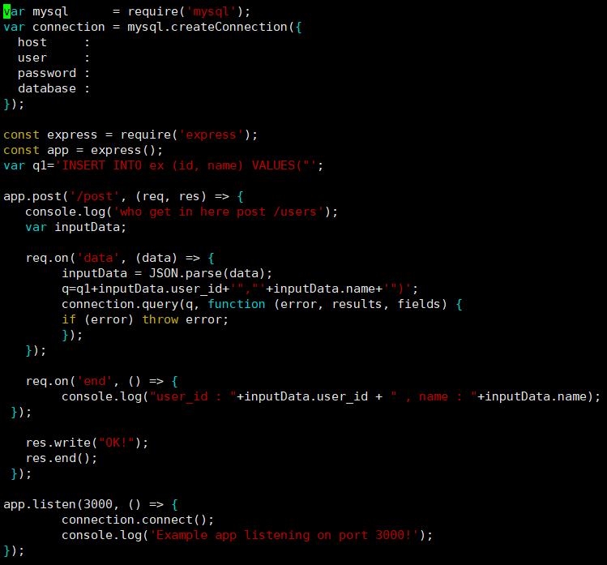
Example
3. Example
INSERT 질의어 보내 parsing한 json 데이터 RDS 서버에 삽입

Slide 17
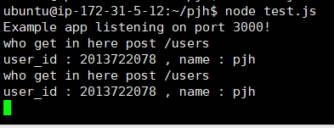

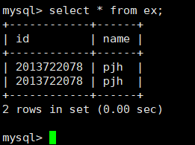
Example
3. Example
안드로이드 앱에서 전송버튼 두 번 눌러서 RDS 서버 데이터베이스 ex 테이블에 튜플 2개가 추가됨.
14 슬라이드에서 작성한 mysql.js 실행하면 결과가 달라짐을 확인할 수 있음.
Mysql-client에서 확인한 화면

Slide 18
참고자료
https://opentutorials.org/course/2717
https://www.npmjs.com/package/mysql

Slide 19
감사합니다

